Slide 1
Сортировка
Пусть есть последовательность a₀, a₁... a_{n} и функция сравнения, которая на любых двух элементах последовательности принимает одно из трех значений: меньше, больше или равно.
Задача сортировки
перестановка членов последовательности таким образом, чтобы выполнялось условие:
a_{i} <= a_{i+1}, для всех i от 0 до n-2.

Slide 2
Сложные данные
Данные состоят из нескольких полей:
struct element { field x; field y; }
Пусть значение функции сравнения зависит только от поля x
Поле x называют ключом, по которому
производится сортировка.

Slide 3
Пример
Фамилия | История | Информатика
Алексеев | 5 | 4
Андреев | 4 | 5
Балашова | 3 | 5
Васильев | 5 | 5
Воронина | 3 | 4
Гольцова | 4 | 3
Градов | 4 | 3
Донцов | 3 | 3
Дорофеева | 5 | 5

Slide 4
Фамилия | История | Информатика
Алексеев | 5 | 4
Васильев | 5 | 5
Дорофеева | 5 | 5
Андреев | 4 | 5
Гольцова | 4 | 3
Градов | 4 | 3
Балашова | 3 | 5
Воронина | 3 | 4
Донцов | 3 | 3

Slide 5
Фамилия | История | Информатика
Васильев | 5 | 5
Дорофеева | 5 | 5
Андреев | 4 | 5
Балашова | 3 | 5
Алексеев | 5 | 4
Воронина | 3 | 4
Гольцова | 4 | 3
Градов | 4 | 3
Донцов | 3 | 3

Slide 6
Характеристики сортировки
Вычислительная сложность алгоритма - функция, определяющая зависимость объёма работы, выполняемой некоторым алгоритмом, от размера входных данных -
f(n)
Объём работы
= {
Время
,
Память
}
Количество элементарных шагов
Объем памяти

Slide 7
Поиск точной функции, оценивающей временную сложность – трудоемкая задача
ОЦЕНКИ ФУНКЦИИ СЛОЖНОСТИ АЛГОРИТМА
Θ(g(n)) - если ∃ с₁>0, с₂>0, n₀>0 :
c₁g(n) ≤ f(n) ≤ c₂g(n), ∀ n>n₀

Slide 8
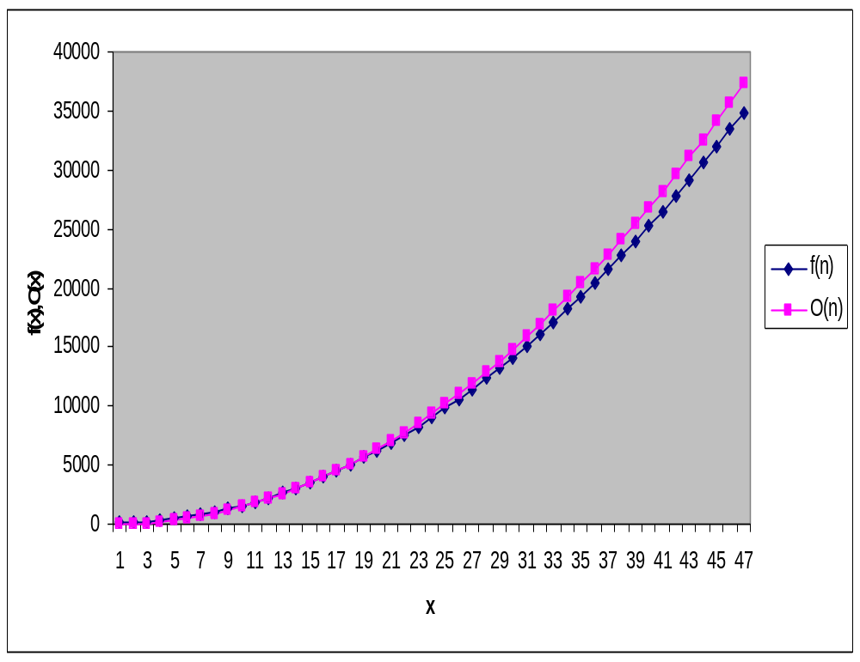
O(g(n)) - если ∃ c>0, n₀>0 :
0 ≤ f(n) ≤ cg(n),∀ n> n₀
Например:
f(n) = n² + 5n + 100
Подберем
O(n) = 1.1n²

Slide 9
О-функция – верхняя асимптотическая оценка трудоемкости алгоритма
Если получена верхняя асимптотическая оценка f(n), то говорят, что класс функций f(n) растет не быстрее, чем функция g(n) с точностью до постоянного множителя
Ω-функция – нижняя асимптотическая оценка трудоемкости алгоритма
Ω(g(n)) - если ∃ c>0, n₀>0 :
0 ≤ сg(n) ≤ f(n),∀ n> n₀

Slide 10
Порядок функции f(n) - O(N²)
О – функции выражают относительную скорость алгоритма в зависимости от некоторой переменной (или переменных).
Правила преобразования
1. O(k*f)=O(f)
2. O(f*g)=O(f)*O(g) или O(f/g)=O(f)/O(g)
3. O(f+g) равна доминанте O(f) и O(g)

Slide 11
O(1,5*N) =
O(N)
O((17*N)*N) =
O(17*N)*O(N)
=
O(N)*O(N)
=
O(N*N)
=
=
O(N²)
O(N⁵+N²) =
O(N⁵)

Slide 12
Типы сложности алгоритма
O(1) – константная
О(n) – линейная
О(n^{k}), k = 2,3,4,… полиномиальная
О(logN) – логарифмическая
О(N*logN) - линерифмическая
O(2^{n}) – экспоненциальная

Slide 13
int y,n;
float x;
y = scanf(“%d”,&n);
if (n==0)
{ printf(“Введены неверные данные…\n ”);
printf(“Для продолжения нажмите любую
клавишу…”);
getch();
exit(0);}
else {
x = 25.5*sin(2*n)/n;
printf (“Значение x = %8.2f”, x);}
}
O(1)+O(1)
O(1)
O(1)
O(1)
O(Выч. услов)
Доминанта O(true) и О(false)

Slide 14
Алгоритмы без циклов и рекурсивных вызовов имеют константную сложность.
Оцените сложность алгоритма поиска минимального элемента квадратной матрицы размерности n.
…
int n,min = x[0][0];
for(int i=0;i<n;i++)
for(int j = 0;j<n;j++)
if (x[i][j] < min) min = x[i][j];
…
O(1) +
О(N²)
O(N) *
O(N)*
O(выч. условия) +
О(выч. выражения)

Slide 15
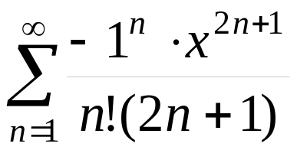
ОЦЕНКА СЛОЖНОСТИ АЛГОРИТМА НАХОЖДЕНИЯ СУММЫ n ЭЛЕМЕНТОВ РЯДА
I вариант:
int n = 10;
float x = 2;
double q,q1;
double S = 0;
for(int i=1;i<=n;i++)
{
q = pow(-1,i);
q1 = pow(x, 2*i+1);
q = q*q1;
S+=q/(fact(i)*(2*i+1));
}
О(1)
О(1)
О(1)
О(1)
О(1)
О(n)*
О(n)
О(i)+O(2i+1)+O(1)+O(i)
О(2i+1)
O(2n+1) ≈ O(n)

Slide 16
II вариант
int n = 10;
float x = 2;
double q,q1;
double S = 0;
q = x*x*x/3;
for(int i=1;i<=n;i++)
{
if(i%2) S-=q; else S+=q;
q = (q*x*x*(2*i+1))/((i+1)*(2*i+3));
}
О(n)

Slide 17
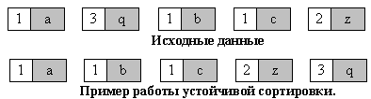

Устойчивость - устойчивая сортировка не меняет взаимного расположения равных элементов.
1
2
3
1
2
3
3
2
1

Slide 18
Естественность поведения - эффективность метода при обработке уже отсортированных, или частично отсортированных данных.
Вставка
Выбор

Slide 19
Сфера применения
Внутренние
Внешние
работают с данными в оперативной памяти с произвольным доступом
упорядочивают информацию, расположенную на внешних носителях.

Slide 20
Способы сортировки
Квадратичные и субквадратичные алгоритмы:
Сортировка выбором (SelectSort)
Сортировка вставками (InsertSort)
Сортировка обменом (BubbleSort)
Сортировка Шелла (ShellSort)
Комбинированная сортировка (CombSort)

Slide 21
Логарифмические и линейные алгоритмы
Пирамидальная сортировка (HeapSort)
Сортировка Хоара (QuickSort)
Поразрядная сортировка (RadixSort)

Slide 22
Сортировка обменом
Сортировка сравнивает пары рядом стоящих элементов и меняет их местами, если значение первого элемента из пары больше значения второго элемента.
4 7 8 5 2
4 7 5 2 8
4 5 2 7 8
4 2 5 7 8
2 4 5 7 8

Slide 23
Алгоритм содержит 2 цикла
На каждом шаге внутреннего цикла самый «большой» элемент занимает «свое» место в массиве
На каждом шаге внутреннего цикла самый маленький элемент передвигается ровно на одну позицию к «своему» месту

Slide 24
Оптимизация алгоритма
Фиксировать уже поставленные на свои места элементы
Проверять, был ли выполнен хотя бы один обмен во внутреннем цикле
Просматривать массив в двух направлениях

Slide 25
Характеристики алгоритма
Классическая реализация
Лучший
Средний
Худший
M = 0
M =3(n² - n)/4
M =3(n² - n)/2
C = (n-1)n/2
C = (n-1)n/2
C = (n-1)n/2
С проверкой обменов
Лучший
Средний
Худший
M = 0
M =3(n² - n)/4
M =3(n² - n)/2
C = n-1
C = (n-1)n/4
C = (n-1)n/2

Slide 26
Оценка временной сложности алгоритма
от O(n) до О(n²)
Естественность
естественная
Устойчивость
устойчива

Slide 27
Сортировка выбором
При первом просмотре элементов массива ищется индекс минимального элемента k, элемент с индексом k меняется местом с первым элементом.
При втором просмотре ищется индекс минимального элемента k среди оставшихся, элемент с индексом k меняется местом со вторым элементом.
На i-том просмотре ищется индекс минимального элемента k среди элементов с номерами от i до n и меняются местами элементы с номерами i и k.

Slide 28
Характеристики алгоритма
4 7 8 5 2 i=0 k = 4 → 2 7 8 5 4
2 7 8 5 4 i=2 k = 5 → 2 4 8 5 7
2 4 8 5 7 i=3 k = 4 → 2 4 5 8 7
2 4 5 8 7 i=4 k = 5 → 2 4 5 7 8
Классическая реализация
Лучший
Средний
Худший
M = 3(n-1)
M =3(n-1)
M =3(n-1)
C = (n-1)n/2
C = (n-1)n/2
C = (n-1)n/2

Slide 29
С проверкой индексов
Лучший
Средний
Худший
M = 0
M =3n/2
M =3(n-1)
C = (n-1)n/2
C = (n-1)n/2
C = (n-1)n/2
Оценка временной сложности алгоритма
О(n²)
неестественная
неустойчива

Slide 30
Сортировка вставками
Полагается i = 1, считается что массив от 0 до i -1 упорядочен. В этом упорядоченном массиве ищется место для x[i]. В дальнейшем, значение i увеличивается на единицу и алгоритм повторяется.
4 7 8 5 2 i=1 → 4 7 8 5 2
4 7 8 5 2 i=2 → 4 7 8 5 2
4 7 8 5 2 i=3 → 4 5 7 8 2
4 5 7 8 2 i=4 → 2 4 5 7 8

Slide 31
Оптимизация алгоритма
1. Использование сторожевого элемента
1.1. Ищется минимальный элемент , выставляется в позицию 0.
1.2. Размер массива увеличивается на 1 , элементы массива располагаются, начиная с 1-го элемента, на каждом шаге сортировки в 0 позицию выставляется вставляемый элемент
2. Поиск места с помощью бинарного деления

Slide 32
Алгоритм сортировки бинарными вставками
1. для i от 2 до n
если a[i-1]>a[i] то
x:= a[i];
left:= 1;
right:= i-1;
пока left<=right
sred:= (left+right) / 2;
если a[sred]<x то left:= sred+1
иначе right:= sred-1;
для j:= i-1 до left шаг -1
a[j+1]:= a[j];
a[left]:= x;

Slide 33
Характеристики алгоритма
Классическая реализация
Лучший
Средний
Худший
M = 2(n-1)
M = 1/4 (n²+9n-10)
M = 1/2 (n²+3n-4)
C = 2(n-1)
C = 1/4 (n²+n-2)
C = 1/2 (n² +n-2)
Со сторожевым элементом (I)
Лучший
Средний
Худший
M = 2(n-1)
M = 1/4 (n²+9n-10)
M = 1/2 (n²+3n-4)
C = n-1
C = 1/8 (n² + n - 2)
C = 1/4 (n² + n -2)

Slide 34
Со сторожевым элементом (II)
Лучший
Средний
Худший
M = 0
M =(n-1)(n+3)/2
M = (n-1)(n+3)
C = n-1
C = (n+1)n/4
C = (n+1)n/2
Бинарными вставками
Лучший
Средний
Худший
M = 0
M =(n-1)(n+3)/2
M = (n-1)(n+3)
C = n-1
C = N/2*log₂ N
C = N*log₂ N
Естественная
Устойчивая

Slide 35
Сортировка Шелла
Сортирует элементы массива, отстоящие друг от друга на заданный интервал .
1 способ. После того, как все элементы массива, отстоящие друг от друга на заданный интервал будут отсортированы, интервал изменяется по правилу
H_{i+1}=(H_{i} - 1)/2 при n > 500 и
H_{i+1}=(H_{i} - 1)/3 при n<= 500.
За H₀ принимается число элементов массива.
Метод заканчивает работу при H < 1

Slide 36
2 способ – последовательность шагов вычисляется заранее.
Модификация сортировки вставками

Slide 37
Сортировка Шелла
1 способ
H = (7 -1)/3 = 2
23 12 43 54 83 11 2 → 2 12 23 54 43 11 83
23 12 43 54 83 11 2 → 2 11 23 12 43 54 83
H = (2 – 1)/3 = 0 ➔ H = 1
2 11 23 12 43 54 83 → 2 11 23 12 43 54 83 →
2 11 23 12 43 54 83 → 2 11 12 23 43 54 83
2 11 12 23 43 54 83 → 2 11 12 23 43 54 83

Slide 38
Сортировка Шелла
2 способ
Шаг Хиббарда: 2 ^{i} - 1 < N, i = 1,2,3,…
H = {1,3,7}
H = 3 23 12 43 54 83 11 2 → 2 12 43 23 83 11 54 → 2 12 43 23 83 11 54 → 2 12 11 23 83 43 54
H = 1 2 12 11 23 83 43 54 → 2 12 11 23 83 43 54 → 2 11 12 23 83 43 54 → 2 11 12 23 83 43 54 → 2 11 12 23 83 43 54 → 2 11 12 23 43 83 54 → 2 11 12 23 43 54 83

Slide 39
первоначально используемая Шеллом последовательность длин промежутков:
d₁ = N/2, d_{i} = d_{i-1}/2, d_{k} = 1 - O(N²)
Хиббард:
d_{i} = 2^{i} – 1, i = 1,2,3,… - O(N^{3/2})
Седжвик:
d_{i} = 9*2^{i} – 9*2^{i/2} +1 (четное i)
d_{i} = 8*2^{i} – 6*2 ^{(i+1)/2} +1 (нечетное i) - O(N^{7/6})
Пратт:
d_{i} = 2^{i} * 3^{j} <= N/2, i,j = 1,2,3,… - O(N*log²N)

